Slide 1
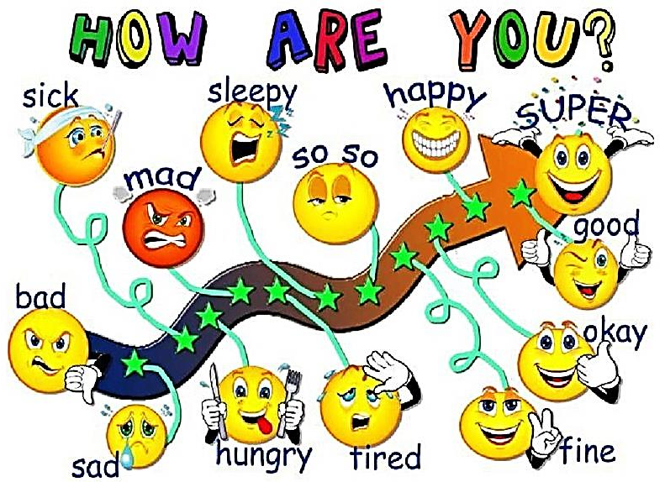

Slide 2
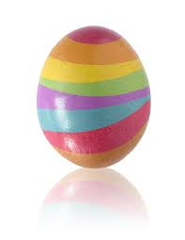
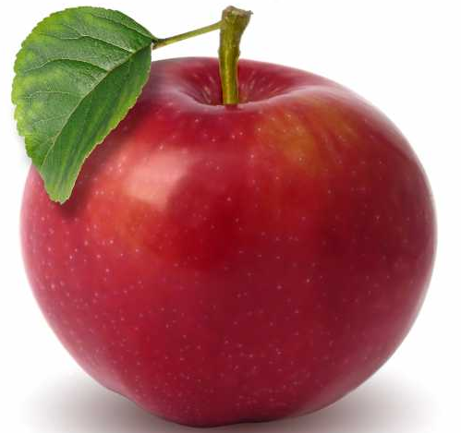

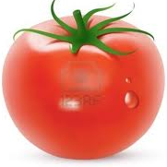
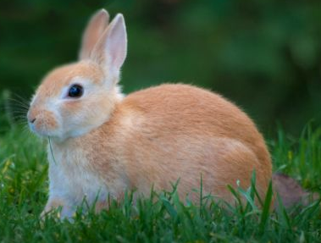
Thursday, the twenty-fifth of April
Class work
 |  |  |  | 8
E
a
s
t
e
r
in Ukraine and England

Slide 3





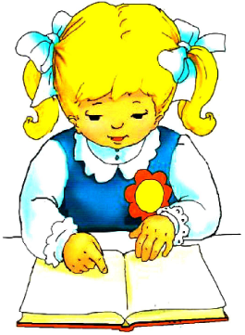
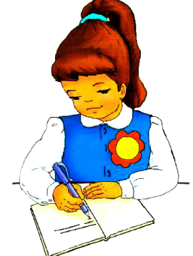

Plan
learn new words;
get to know interesting facts about Easter traditions in Ukraine and in England.
We’ll
listen and sing songs, watch some videos, read.
By the end of the lesson you will be able
to tell your English friends about Easter in Ukraine.

Slide 4

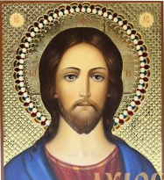
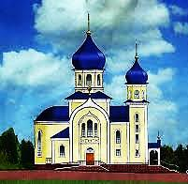
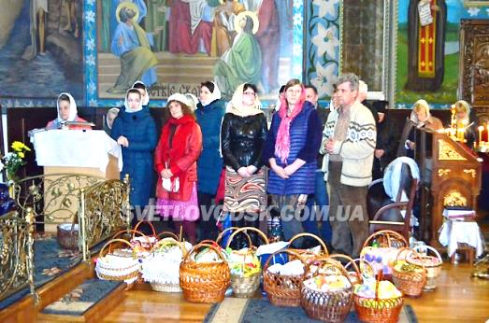
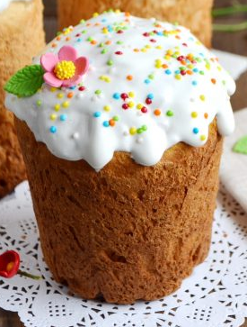
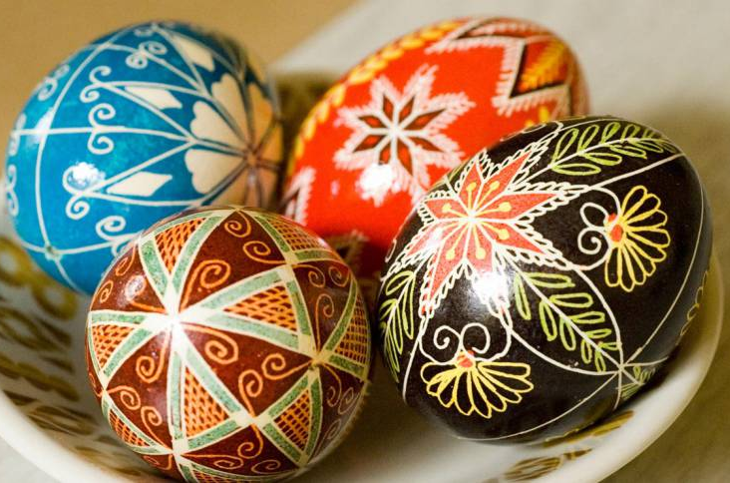
God
church
people
pysanka
(painted egg)
Paska (sweet bread)

Slide 5
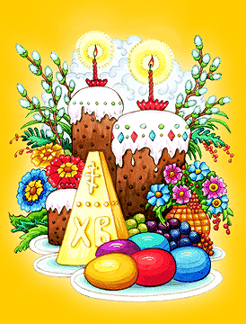
1 great holiday 2 cook paskas 3 paint eggs 4 Easter basket 5 go to church 6 thank God 7 bless food 8 have a big dinner
дякувати Богу
йти до церкви
влаштувати великий обід
розфарбовувати яйця
чудове (велике) свято
освячувати їжу
Великодній кошик
пекти паски

Slide 6
great
holiday
cook
paskas
paint eggs
Easter basket
go to
church
thank God
have a big dinner
bless food

Slide 7

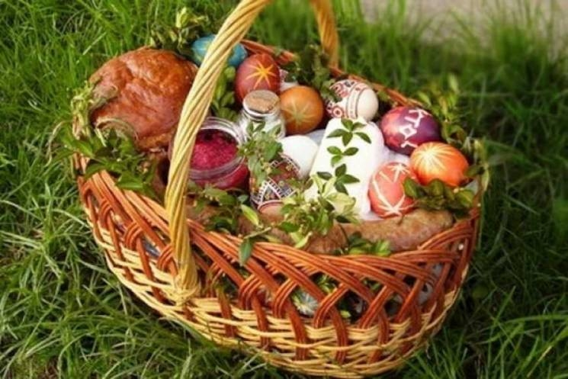
- What’s in the basket?

Slide 8
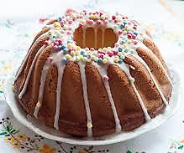
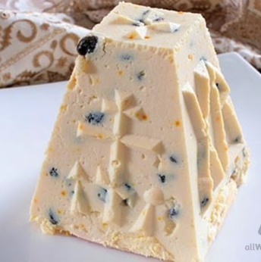
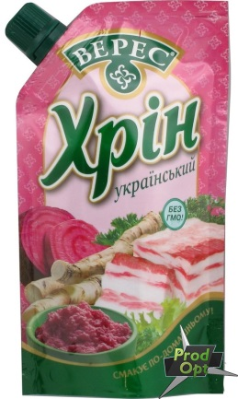
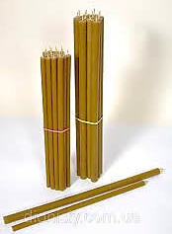
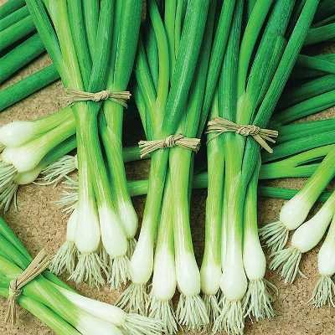
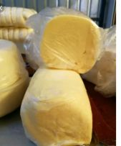
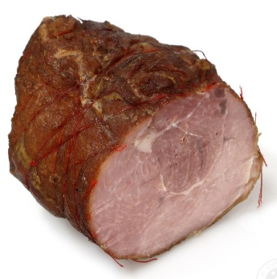
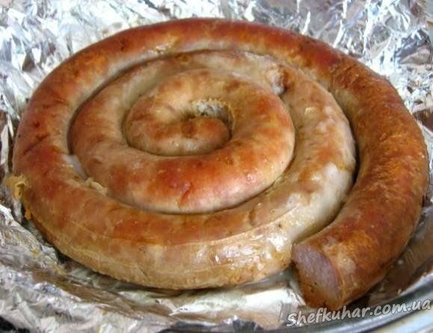
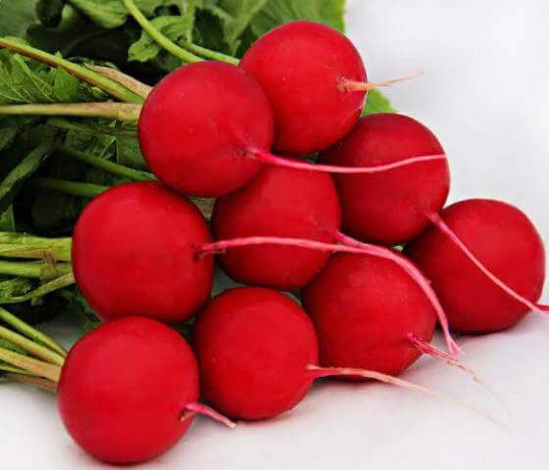

Slide 9
Exercise 3, page 215
What do people make?
What do they cook?
What do they paint?
What do they put into the basket?
Where do people go?
What does each [i:tʃ] (кожна) family have?

Slide 10
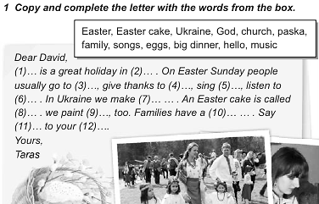
Exercise 1, page 223

Slide 11

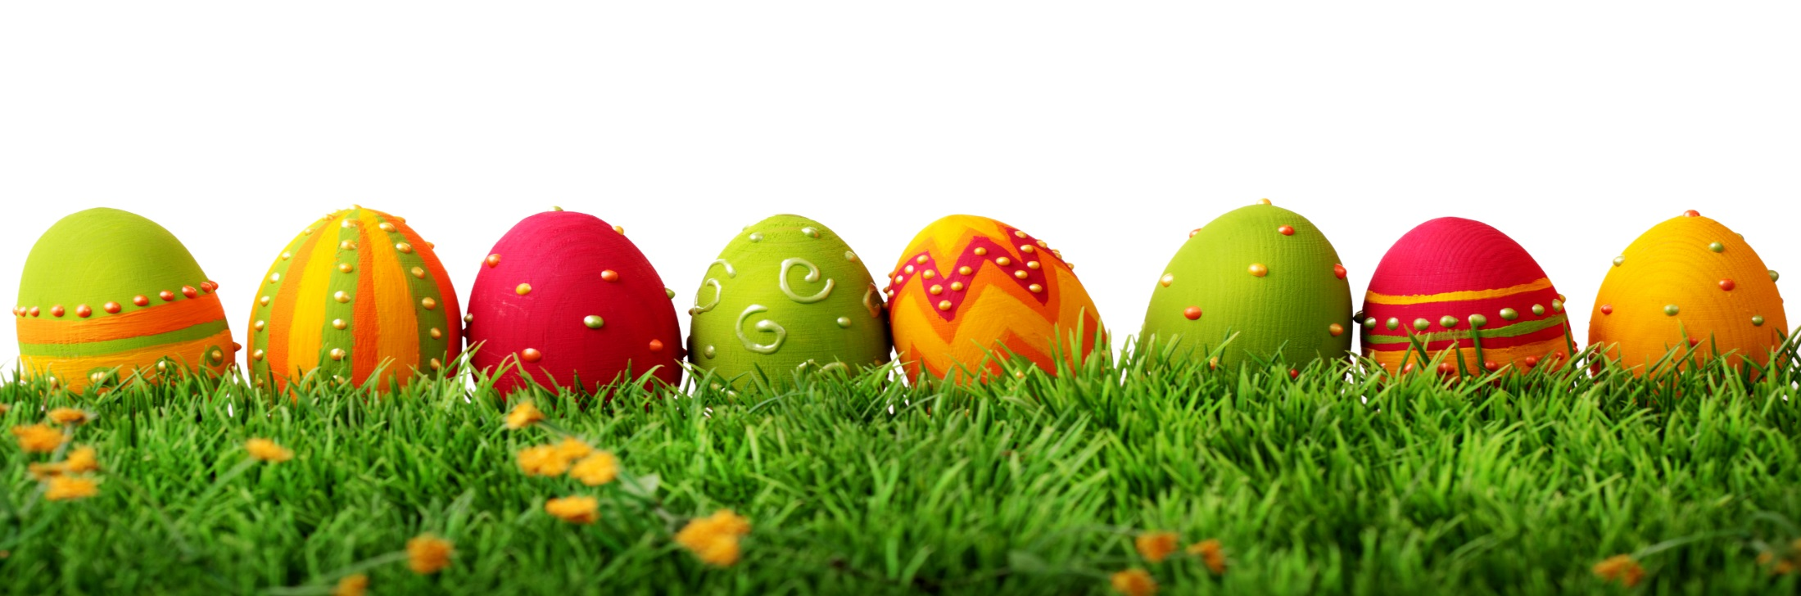
5
Easter in England

Slide 12
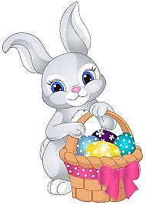
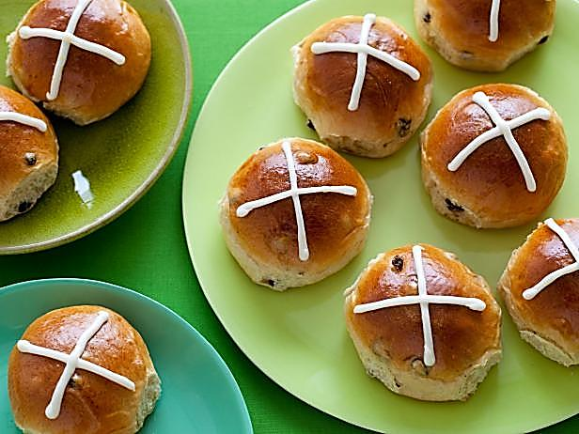
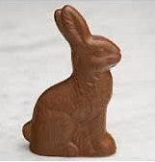
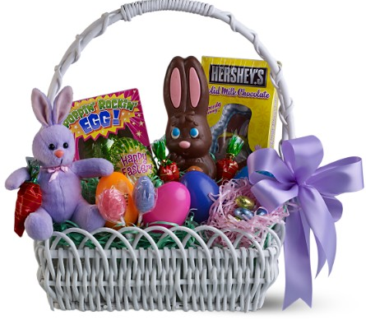
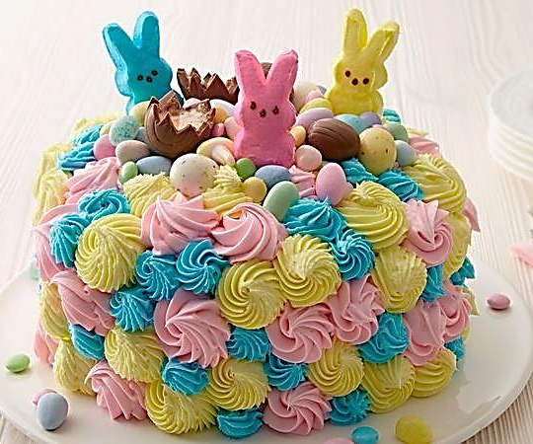
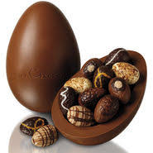

Slide 13
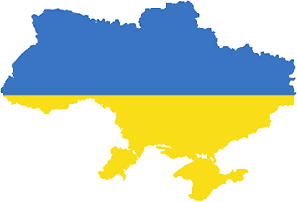
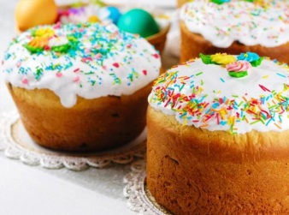
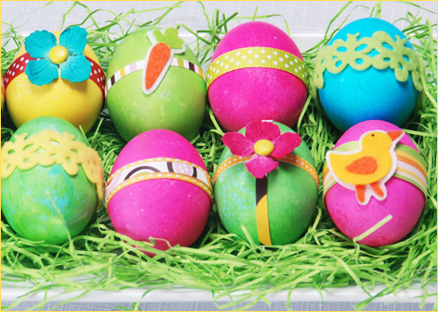



Домашня робота:
Великдень є велике свято в
2) Ми печемо (солодкий Великод-
ній хліб) і розфарбовуємо
3) У Великодню неділю люди йдуть до дякують і освячують їжу у
4) Потім зазвичай влаштовує (має) великий святковий обід.

